Slide 1
FEE for Drift Chamber （dN/dx）

Slide 2
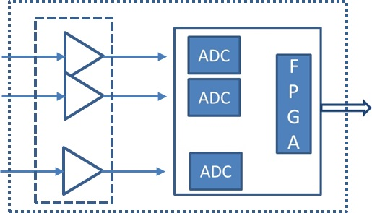
电子学架构
FEE单元
前置放大器
12ch
连接电缆
数字化板
数据汇总
对应32FEE单元
电源
48VDC
FEE Unit *32
Detector
Data Collector
Start
……
Trigeer

Slide 3
前置放大器
商用放大器方案
总通道27623
12ch/board
LMH6629
两级放大，跨阻增益2500Ω
芯片驱动能力较大±250mA
功耗100mW/ch
供电：±2.5V，GND
造价200元/ch

Slide 4
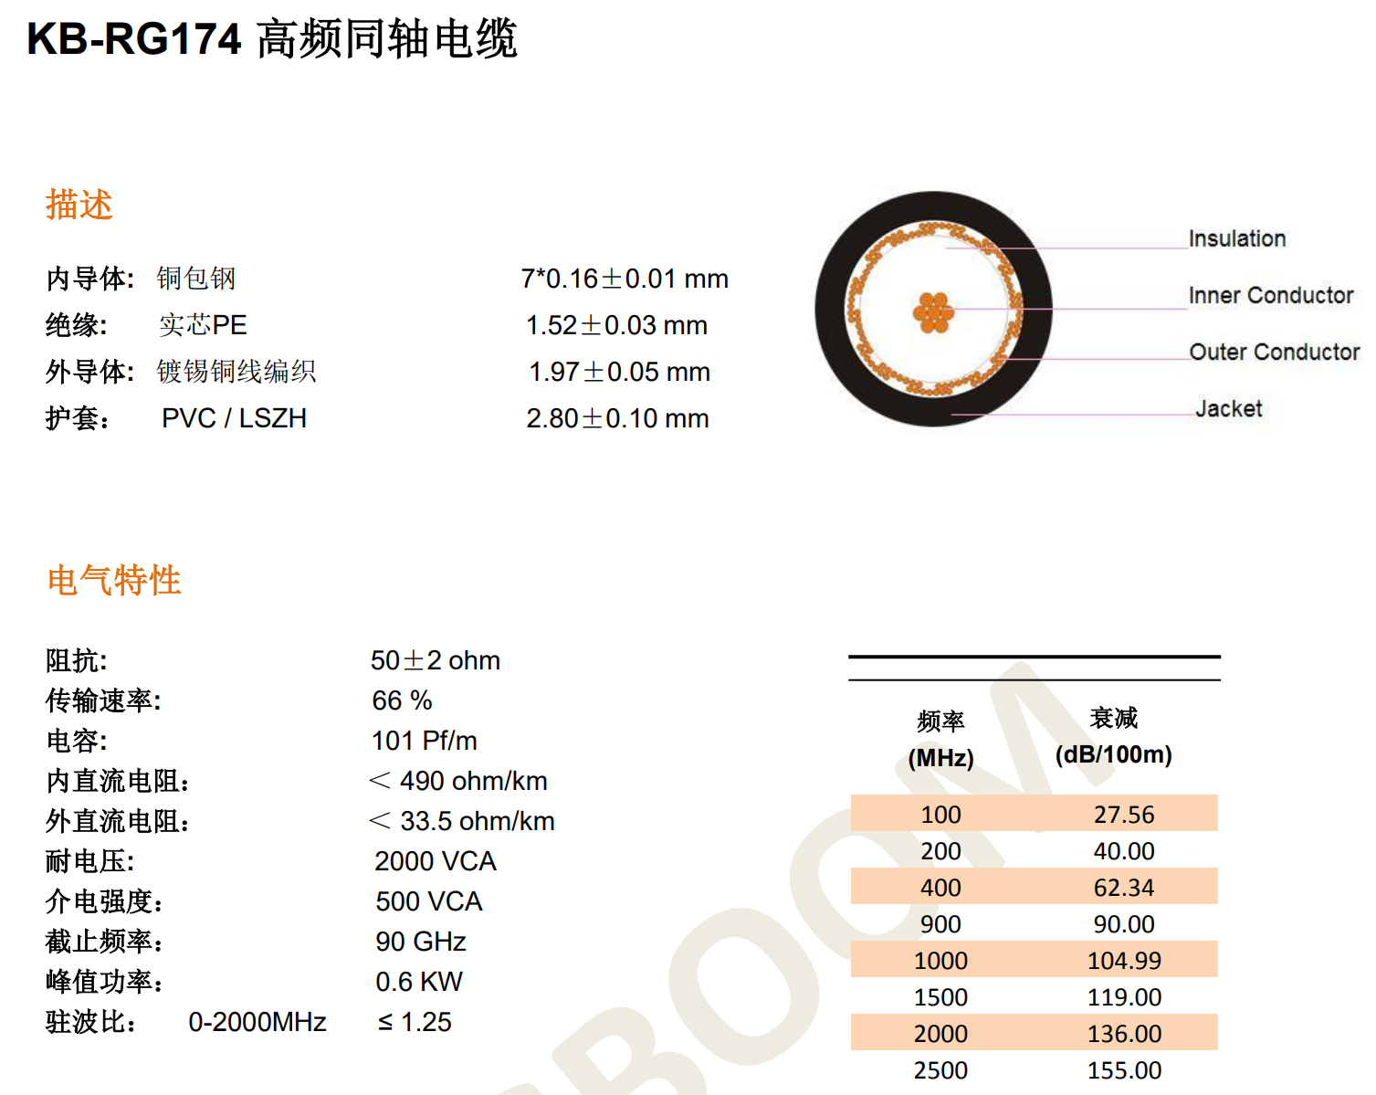
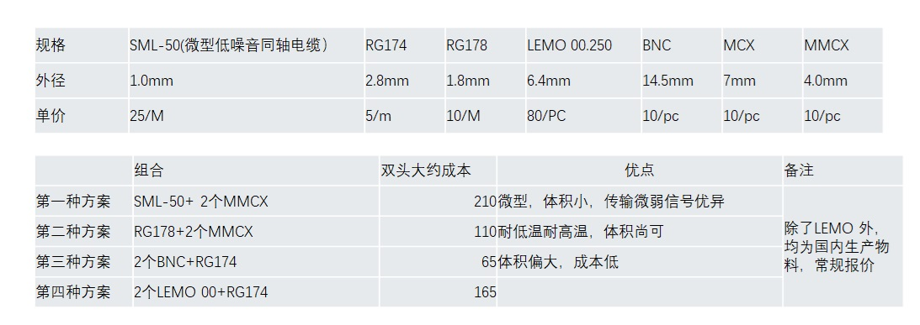
连接电缆选择
电缆的选择
KB-RG174同轴电缆
送前放模拟信号到数字化板
每根长度~7m
200Mhz时衰减~3dB
阻抗50Ω
外径：2.8mm
27623根
混合缆
12同轴+1电源线
混合缆造价：1200元/根

Slide 5
数字化板
数字板构成
高速ADC+时钟
采样率1.3G
位数12bit
2chs/ADC
采样窗口1.5us
FPGA+RAM
6ADCs/chip
无触发信号，采用自触发来进行0压缩
波形传输
数据暂存
其他
数字板功耗：1.7W/ch
数字板造价：1400元/ch

Slide 6
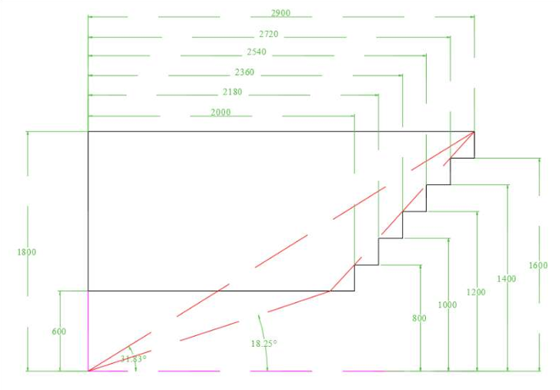
数据量分析
数据量预估
预估条件
采样率1.3Gsps，取样窗口1.5us，这样单次事例数据量2k*2Byte
最内层事例率70K，最外层10k，平均事例率~30k
需要0压缩，按5%着火率计
每个数字板对应12个前放通道
预估结果：
576Mbit/board

Slide 7
经费
说明：价格单位：万元
考虑备件通道数按30000计（实际27623）
Item | Unit | Unit cost | Quantity | Total cost
FEE 前放 | 块 | 0.24 | 2500 | 600
FEE 数字板 | 快 | 1.68 | 2500 | 4200
FEE混装缆 | 根 | 0.12 | 2500 | 300
数据汇总板 | 块 |  | 80
电源
机箱
其他线缆
测试费用
合计 |  |  |  | 5100

